Slide 1
На сопках Маньчжурии
Выполнил: Салтыков Алексей, 10 класс
СОШ при Посольстве РФ в КНДР
Научный руководитель: Жеребчиков И.В., учитель истории и обществознания

Slide 2
Цель: изучить вопросы использования исторического наследия для патриотического воспитания и повышения уровня культуры подрастающего поколения.
Задачи:
Изучить историю создания музыкального произведения: «На сопках Маньчжурии».
Провести анализ применения отдельных вопросов музыкального произведения в процессе морально-нравственного совершенствования духовной культуры подрастающего поколения.
Рассмотреть возможность использования произведения в современных условиях в целях сохранения его как исторического и культурного наследия, а также для патриотического воспитания.

Slide 3
Русско-японская война 1904-1905 гг… Порт-Артур… «От павших твердынь Порт-Артура…», сражения у Вафангоу, Ляояна, Шахэ, Сандепу, Мукдена… Знаменитый вальс «На сопках Маньчжурии»…
Историю нельзя переписать, она была, есть и будет такой, какой ее творили до нас и творим мы сегодня. Какое наследие оставим подрастающему поколению, что будут помнить, как воспринимать – зависит от нас. Есть старая истина «Народ, не знающий своего прошлого, не имеет будущего». Сегодняшняя молодежь искренне верит, что построит свое будущее, основываясь лишь на настоящем.
Но так не бывает. Прошлое нас учит: дает опыт, позволяет увидеть ошибки и не совершать их впредь. Человек без прошлого - это человек без будущего. Свою историю знать надо, и никогда ни в коем случае не забывать.

Slide 4
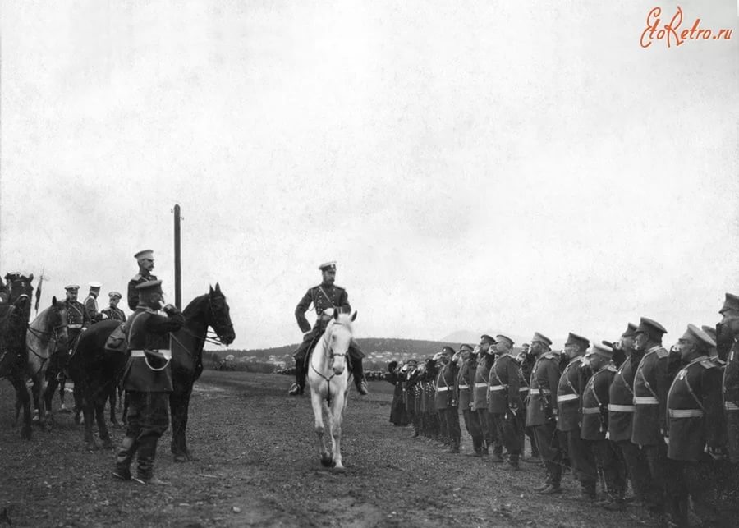
19 января 1878 года в ходе реформы российской армии было сформировано 44 резервных пехотных батальона. В Пензе формируется 59-й резервный пехотный батальон (командир полковник К.М. Акимфов) на базе Рязанского местного батальона. В 1891 году батальон получает наименование Мокшанского (по месту расквартирования одной из рот). 26 декабря 1899 года он переименовывается в 214-й пехотный резервный Мокшанский батальон (командир полковник Н.Г. Пироцкий).

Slide 5
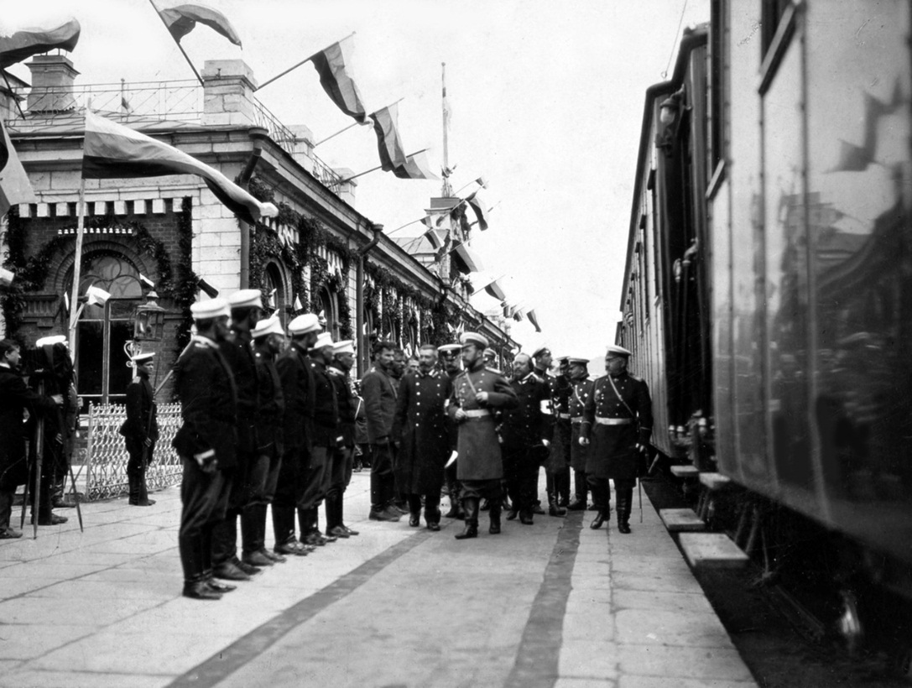
В начале XX века обострилась обстановка на Дальнем Востоке. Впереди была русско-японская война.
24 ноября 1901 года Мокшанский батальон навсегда покинул Финогеевские казармы в Пензе и передислоцировался в Златоуст. По объявлении мобилизации 1 июня 1904 г. батальон развернулся в полевые пехотные полки - 214-й Мокшанский (54-й дивизии) и 282-й Черноярский (71-й дивизии). В 214-м Мокшанском полку числилось: 6 штаб-офицеров, 43 обер-офицера, 404 унтер-офицера, 3548 рядовых, 11 конных ординарцев и 61 музыкант.

Slide 6
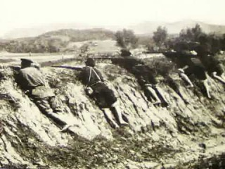
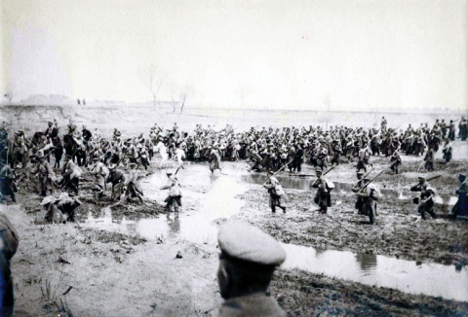
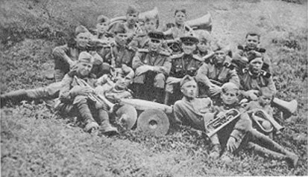
В феврале 1905 г. полк участвовал в кровопролитных боях под Мукденом и Ляояном. Мокшанцы одиннадцать суток не выходили из боев, удерживая свои позиции. На двенадцатый день полк был окружен. В этот критический момент командир полка отдал приказ «Знамя и оркестр - перед!» Заиграл полковой оркестр, которым дирижировал капельмейстер Илья Алексеевич Шатров. Сменяли друг друга марши. Музыка придавала солдатам силы, и кольцо окружения было прорвано.

Slide 7
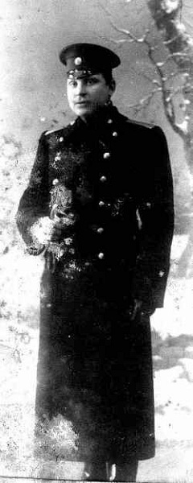
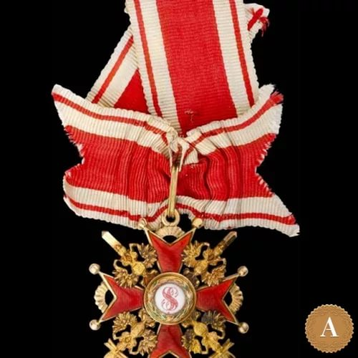
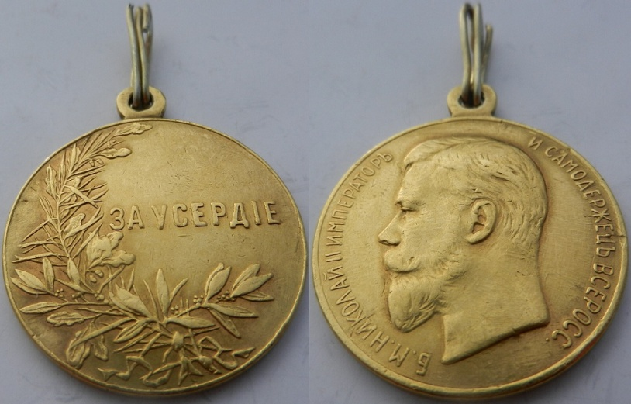
Полк был практически уничтожен. После боев, мокшанцев осталось едва 700 человек. Среди которых и 7 музыкантов, награжденных впоследствии Георгиевскими крестами, почетными серебряными трубами.
Капельмейстер И.А. Шатров, за «отлично-усердную службу присвоенной обстановке», летом 1904 года был награжден серебряной медалью «За усердие» для ношения на Аннинской ленте, а зимой 1904/05 года «за разновременные отличия против японцев» был отмечен (вторым из военных дирижеров в Российской империи), офицерским орденом — Станислава третьей степени «с мечами»

Slide 8
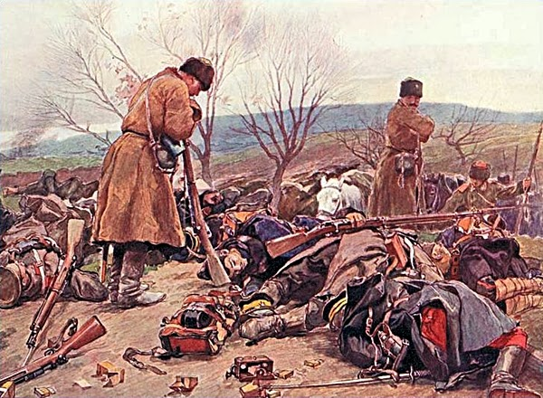
В мае 1906 года Мокшанский полк вернулся на Урал, в г. Златоуст.
Приобретя пианино, И.А. Шатров занимался музицированием, сочинением военной музыки и музыкальной лирики. Был вхож в местный музыкальный кружок, который собирался на квартире священника привокзальной церкви, большого любителя музыки Лавра Фенелонова. Летом 1906 года И.А. Шатров создает первую редакцию своего вальса, посвященного погибшим друзьям, с названием «Мокшанский полк на сопках Манчжурии». Вскоре это произведение становится известным не только в Российской империи, но и за ее пределами. В эту пору композитору Илье Алексеевичу Шатрову было 27 лет.

Slide 9
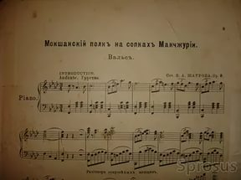
После волнений мокшанцев, с сентября 1906 года до расформирования в июле 1910 года, передислоцировали в Самару. Здесь И.А. Шатров сдружился с педагогом, композитором и нотоиздателем О.Ф. Кнаубом, который оказал начинающему композитору серьезную помощь в завершении работы над вальсом и его последующем издании. В июне 1907 года ноты вальса «Мокшанский полк на сопках Манчжурии» уже продавались в магазине дешевых изданий О. Кнауба.
В Самаре и состоялось первое исполнение вальса полковым оркестром. Это произошло в саду городской усадьбы (Струковском саду).

Slide 10
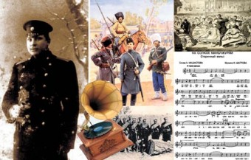
Несмотря на свою популярность, а может быть, и как раз по этой причине, мелодия «На сопках Маньчжурии» стала поистине многострадальной.
Как только музыка вышла на лидирующие позиции среди дореволюционных вальсов, и стала известной по всей стране, возник спор об авторстве. Дирижёр военного оркестра Казанского кавалерийского полка С.В. Григорьев в 1910 году объявил себя настоящим автором вальса, в связи с чем И.А. Шатрову пришлось доказывать своё авторство в судебном порядке, что было для того времени беспрецедентным случаем. Всё закончилось благополучно, и суд подтвердил, что подлинным автором является Илья Алексеевич Шатров.

Slide 11
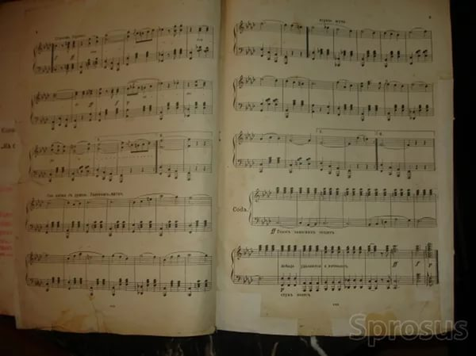
Одно из первых изданий вальса «Мокшанский полк на сопках Манчжурии»
В 1910-1918 годы, вальс пользуется огромной популярностью. За рубежом его называют «Русский национальный вальс». Его играют, поют, записывают на грампластинки.
Кстати, если послушать некоторые записи 1910-13 годов, в окончание вальса достаточно долго звучит траурный марш. Вот уж действительно - реквием. Автор музыки видел свое произведение другим, но художественное видение автора было принесено в жертву социальным требованиям. В этом случае искусство принесено в жертву идеологии.

Slide 12
Первый текст к вальсу написан в 1906 года Степаном Петровым (Скитальцем)
Страшно вокруг, И ветер на сопках рыдает Порой из-за туч выплывает луна, Могилы солдат освещает. Белеют кресты Далёких героев прекрасных. И прошлого тени кружатся вокруг, Твердят нам о жертвах напрасных. Средь будничной тьмы, Житейской обыденной прозы, Забыть до сих пор мы не можем войны, И льются горючия слезы.
Плачет отец, Плачет жена молодая, Плачет вся Русь, как один человек, Злой рок судьбы проклиная. Так слёзы бегут Как волны далёкого моря, И сердце терзает тоска и печаль И бездна великого горя! Героев тела Давно уж в могилах истлели, А мы им последний не отдали долг И вечную память не спели. Мир вашей душе! Вы погибли за Русь, за Отчизну. Но верьте ещё мы за вас отомстим И справим кровавую тризну!.

Slide 13
Но более известный текст к вальсу уже исполняется как «На сопках Маньчжурии»
Тихо вокруг.
Сопки покрыты мглой.
Вот из-за туч блеснула луна,
Могилы хранят покой.
Белеют кресты —
Это герои спят.
Прошлого тени кружатся вновь,
О жертвах боёв твердят.
Тихо вокруг,
Ветер туман унёс,
На сопках манчжурских воины спят
И русских не слышат слёз.
Плачет, плачет мать родная,
Плачет молодая жена,
Плачут все, как один человек,
Злой рок и судьбу кляня.
Пусть гаолян
Вам навевает сны,
Спите, герои русской земли,
Отчизны родной сыны.
Вы пали за Русь,
Погибли за Отчизну.
Но верьте, мы за вас отомстим
И справим мы славную тризну.

Slide 14
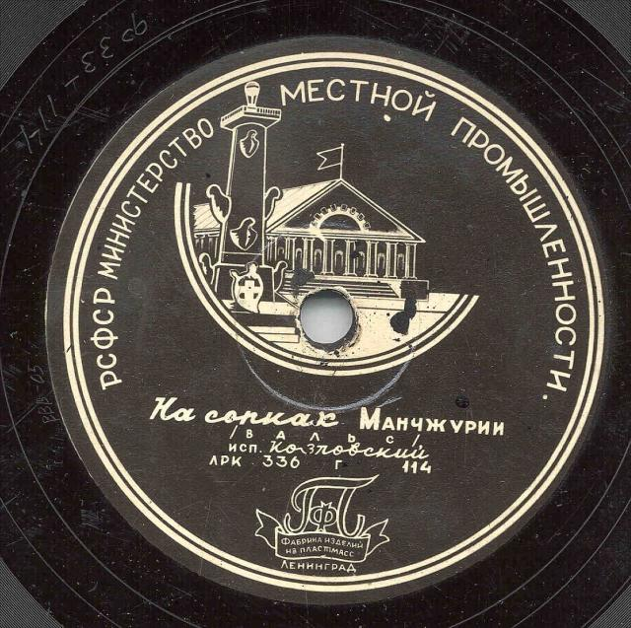
Отмечают, что после революций вальс перестал звучать. Но вот то, что во время Великой Отечественной войны он активно исполняется - это факт известный.
Поется и записывается он И. Козловским и Л. Утесовым.
Когда будете слушать вальс «На сопках Маньчжурии», не забывайте, что это не просто приятная мелодия, эта музыка - реквием по русским солдатам и офицерам, навеки оставшись покоиться на чужой земле, пропитанной русской кровью.

Slide 15
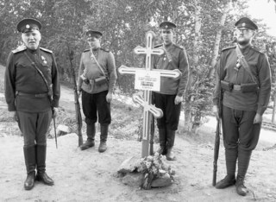
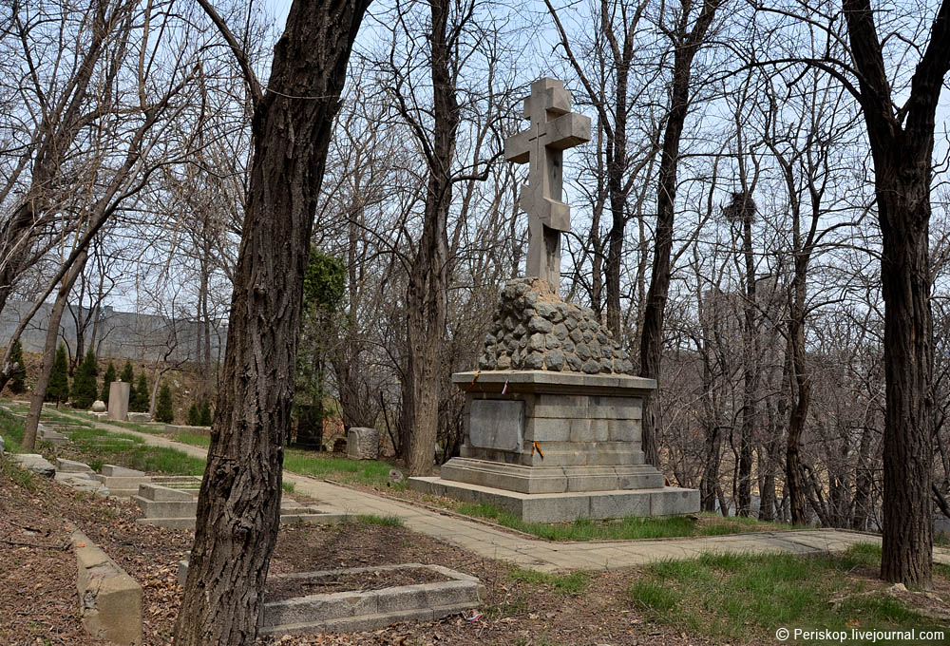
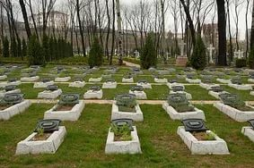
У человека есть разные способы получать сведения об истории: большинство из нас начинают со школьных учебников, которые затем сменяются телепередачами, научно-популярными книгами и изданиями. Ещё сведения о прошлом можно получать из художественной литературы и так называемой фолк-хистори - разной степени достоверности рассказов и концепций, претендующих на научность. Но если сравнить материалы 1950-х годов, 1980-х, 1990-х, то окажется, что отличаются они только акцентами и оценочными суждениями - кто был прав, а кто нет: Ленин или Керенский, Грозный или Курбский. Только к истории это не имеет никакого отношения.

Slide 16
История не отвечает на вопросы, кто прав, а кто виноват. Она констатирует факты. А вот их оценка - это вопрос общественной рефлексии, как мы здесь и сейчас воспринимаем своё прошлое.

Slide 17
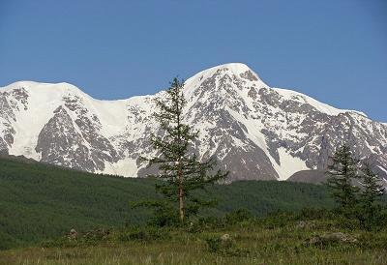
Если мы будем помнить историю своего рода, семьи, государства, на ее примерах осуществлять патриотическое и культурное воспитание, то у нас будет будущее. В былом присутствуют основания для гордости и восторга, радости и печали.

Slide 18
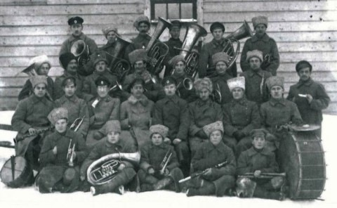
Спасибо за внимание!

Slide 19
Список используемых источников:
https://yandex.ru/images/search?img_url=http%3A%2F%2Fimg0.liveinternet.ru%2Fimages%2Fattach%2Fb%2F3%2F18%2F777%2F18777432_untitl.jpg&text=на%20сопках%20маньчжурии%20в%20картинках&noreask=1&pos=11&lr=9&rpt=simage
https://yandex.ru/images/search?img_url=https%3A%2F%2Ffs00.infourok.ru%2Fimages%2Fdoc%2F117%2F137259%2Fimg10.jpg&p=1&text=мокшанский%20полк%20в%20картинках&noreask=1&pos=62&rpt=simage&lr=9
https://yandex.ru/images/search?text=орден%20"Станислава%203%20степени%20с%20мечами"%201905%20год%20в%20картинках&lr=9
https://yandex.ru/images/search?text=серебряная%20медаль%20"За%20усердие"%201905%20год%20в%20картинках&lr=9
http://землянск.рф/to-interesno/2015-03-07/vals-na-sopkakh-manchzhurii-pamyat-o-pogibshikh-geroyakh)
http://www.proza.ru/2015/04/04/2100
http://imperiiia.com/2016/01/narod-ne-znayushhij-svoego-proshlogo-ne-imeet-budushhego.html
https://yandex.ru/images/search?img_url=http%3A%2F%2Fgreenbag.ru%2Fsites%2Fdefault%2Ffiles%2Fphotos%2F19%2Fhighslide_port-arthur_06.jpg&text=русское%20кладбище%20в%20даляне%20в%20картинках&noreask=1&pos=15&lr=9&rpt=simage
https://yandex.ru/images/search?text=памятник%20солдатам%20мокшанского%20полка%20в%20мукдене%20в%20картинках&lr=9
http://www.liveinternet.ru/users/4165230/post210201100/

